Slide 1
On the Adaptive Disadvantage of Lamarckianism in Rapidly Changing Environments
Autoren: Ingo Paenke, Bernhard Sendhoff, Jon Rowe,
und Chrisantha Fernando
Sommersemester 2012
Luise Hogrefe
11001881

Slide 2
Gliederung
Einleitung
Modell
Ergebnisse
Fazit und Ausblick
Luise Hogrefe
Proseminar Artificial Life

Slide 3
Einleitung
Lamarckismus: Die Ergebnisse des lebenslangen Lernens an die Nachkommen weitergeben.
Ist es unter allen Umständen positiv zu Lernen und Gelerntes an die Nachkommen weiterzugeben?
Luise Hogrefe
Proseminar Artificial Life

Slide 4
Modell (1/4)
Umweltzustände: E₀, E₁
Phänotypen: P₀, P₁
Fitness: f
Genotyp: x ∈ [0; 1]
Bernoulli-Verteilung (Null-Eins-Verteilung): p
Lernfähigkeit: L
f(P₀|E₀) > f(P₁|E₀) , f(P₀|E₁) < f(P₁|E₁) (1)
p(P₁) = x , p(P₀) = 1 − x (2)
p(P₁|x, E₀, L) = φ(x,L) , p(P₁|x, E₁, L) = 1 − φ(1 − x,L) (3)
φ(x,L) = {
= 0, if L = 1
= X^{1/(1-L)}, else
Luise Hogrefe
Proseminar Artificial Life

Slide 5
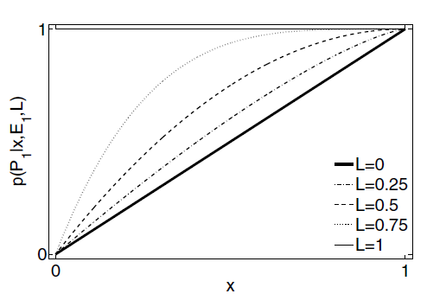
Modell (2/4)
Phänotyp: P₁ , Umwelt: E₁
p(P₁|x, E₁, L) = 1 − φ(1 − x,L)={
= 1, if L = 1
= (1-X)^{1/(1-L)}, else
Lernen (L > 0) verbessert die Erbanlage in Richtung des fitten Phänotypen. Je höher das L, desto größer ist die Verbesserung.
Luise Hogrefe
Proseminar Artificial Life

Slide 6
Modell (3/4)
Phänotyp: P₁ , Umwelt: E₀
p(P₁|x, E₀, L) = φ(x,L) = {
= 0, if L = 1
= X^{1/(1-L)}, else
Das falsche Lernen (L > 0) verschlechtert die Erbanlage. Je höher das L, desto größer ist die Verschlechterung.
Luise Hogrefe
Proseminar Artificial Life

Slide 7
Modell (4/4)
Implementationsdetails (für die nachfolgenden Experimente):
100 Individuen
Individuum reproduziert f/f‘ Nachkommen
d.h. Population konstant in jeder Generation
x‘ = λp+(1−λ)x
Mutationsrate σ = 0.0001
Luise Hogrefe
Proseminar Artificial Life

Slide 8
Ergebnisse (1/5)
Experiment 1:
T: Durchschnittszeit zwischen zwei Umweltveränderungen
λ: Lamarckismus Parameter
Luise Hogrefe
Proseminar Artificial Life

Slide 9
Ergebnisse (2/5)
zusammenfassend
Bei schnell wechselnder Umwelt wird die Fitness besser ohne Lamarckismus
Bei langsam wechselnder Umwelt wird die Fitness besser mit purem Lamarckismus
Luise Hogrefe
Proseminar Artificial Life

Slide 10
Ergebnisse (3/5)
Experiment 2:
Überprüfung, ob sich der optimale Lamarckismusparameter entwickelt, wenn jedes Individuum λ im Genotypen codiert.
Mutation σ = 0.0001
L = 0.5
Luise Hogrefe
Proseminar Artificial Life

Slide 11
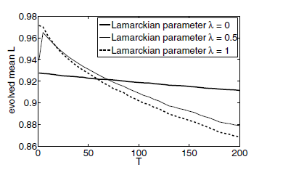
Ergebnisse (4/5)
Experiment 3:
Überprüfung, ob Lamarckismus die Evolution der Lernfähigkeit L beeinflusst.
Luise Hogrefe
Proseminar Artificial Life

Slide 12
Ergebnisse (5/5)
Lamarckismus unterdrückt die Evolution der Lernfähigkeit in langsam wechselnder Umwelt
… und erleichtert sie in schnell wechselnder Umwelt
Erklärung:
Großes T → geringer Selektionsdruck
Kleines T → hoher Selektionsdruck
→ In langsam wechselnder Umwelt ist Lamarckismus von Vorteil, aber es entwickelt sich eine geringere Lernfähigkeit
→ In schnell wechselnder Umwelt ist Lamarckismus von Nachteil, aber es entwickelt sich ein höhere Lernfähigkeit
Luise Hogrefe
Proseminar Artificial Life

Slide 13
Fazit und Ausblick
Lamarckismus ist von Nachteil in sich schnell ändernden Umweltbedingungen
Der Nachteil ist damit zu erklären, dass in dem Fall Lamarckismus quasi die Entwicklung des Genotyp behindert
Der Vorteil in langsam wechselnder Umwelt entsteht dadurch, dass der Genotyp schneller an das Optimum gelang als bei rein zufälliger Mutation
Einige Aspekte werden in dem Modell nicht berücksichtigt, deswegen soll das Modell in Zukunft noch erweitert werden.
Luise Hogrefe
Proseminar Artificial Life

Slide 14
Fazit und Ausblick
mögliche Erweiterungen des Modells:
Abhängigkeiten zwischen L und λ modellieren
Lernkosten berücksichtigen
Fitnesstal ebnen
Luise Hogrefe
Proseminar Artificial Life

Slide 15
Vielen Dank für Ihre Aufmerksamkeit!
Fragen?
Luise Hogrefe
Proseminar Artificial Life

